Slide 1

Etude de cas
LivraisonCo
15 décembre 2021
CentraleSupélec
Notes:
Notes view:

Slide 2
Rappel du contexte
      Besoin client
  LivraisonCo, entreprise française privée de livraison opérant principalement en région parisienne, souhaite optimiser son processus de livraison d’une semaine sur l’autre.
  Notre approche
  Développer un algorithme de prédiction du trafic routier sur différents axes à Paris
  Modéliser le processus de livraison en prenant en compte les résultats de notre algorithme afin d’optimiser au mieux ses coûts.

Slide 3
1 – Prédiction du trafic

Slide 4

Présentation du modèle
      Objectifs
  Prédire le taux d’occupation horaire et le débit horaire du 10 déc. au 14 déc. 2021 pour trois arcs routiers : Les Champs Elysées, la rue des Saints Pères, la rue de la Convention
  Data
  Routières : Données fournies par Open Data Paris (taux d’occupation & trafic du 01/11/2020 au 09/12/2021).
  Externes : Date vacances et jours fériés, restrictions covid (confinement, couvre-feu), saisonnalité, passage à 30km/h.
      Modèles envisagés
  Series Temporelles : Prophet, ARIMA
  Gradient Boosting: Catboost, XGBoost
  Critère de Sélection: RMSE

Slide 5
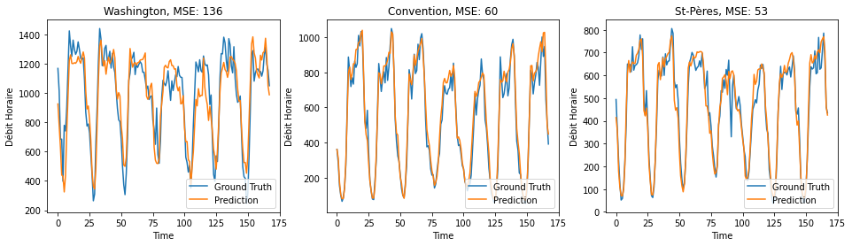
Les résultats
Performance de l’algorithme sur la semaine du 24 au 30 novembre 2021

Slide 6
2 – Suite du projet & Roadmap

Slide 7
Roadmap
Démarrage du projet
Définition des besoins client et livrables attendus, cadrage du projet
Présentation intermediaire
Présentation des premiers resultats et suite du projet
Optimisation du
processus de livraison
Déploiement de l’algorithme
d’optimisation du processus de
livraison
Prédiction
du trafic
Déploiement de l’algorithme CatBoost
Modélisation
du problème
Récupération des données manquantes et modélisation du problème
Présentation finale
Présentation des resultats
Recommendations

Slide 8
Prochaines étapes
      Etape 1 - Echange avec le client
      Etape 2 - Modélisation du problème
  Eclaircir les points suivants :
  La demande :
    Livraisons régulières à des points connus vs livraison à des particuliers suite à des commandes (afin de développer un algorithme de prédiction de la demande journalière)
    Taille de la flotte disponible, capacité d’un camion, volume des objets à livrer, etc.
    Contraintes sur les fréquences des livraisons : journalières, hebdomadaires, …
  Le modèle de livraison :
    One to one
    One to many
    Many to many
  Objectif:
  Minimiser le coût total des livraisons en fonction des paramètres variables:
    nombre de livraisons
    durée des livraisons
    horaires des livraisons
  Le problème tel que formulé n'a pas de solution connue (Vehicule Routing Problem): on met en place une solution dynamique et itérative afin d'améliorer les performances de livraison.
  On se base sur nos prédictions afin d'estimer l'état du trafic à Paris à chaque instant (cf. Annexe 1) et d'en déduire le meilleur programme de livraisons.
Notes:
Notes view:

Slide 9



Pistes de résolution du problème
Définir une variable qui représente l’état du trafic :
Définir une variable trafic(t) fonction du rapport taux d’occupation sur débit
Le temps de réalisation d’un trajet s’exprime proportionnellement à cette nouvelle variable
1
Offrir un premier niveau d’analyse grâce à une fonction qui illustre le coût kilométrique par heure :
A partir des données de trafic et de coût horaire en fonction de la tranche horaire, on peut obtenir une estimation du coût kilométrique à chaque heure de la semaine de chaque axe
Proposer un clustering des points de livraison de sorte à pouvoir estimer le nombre de créneaux de livraisons nécessaires
2
3
Proposer des solutions de résolution du problème d’optimisation complet :
Utiliser une solution logicielle existante dans laquelle le paramétrage permettrait de pondérer les axes comme ci-dessus.
  Benchmark des solutions sur le marché
-
Représenter le problème comme un graphe dynamique pondéré par le cout du trajet au temps t entre deux points.
S’inspirer des algorithmes de l’état de l’art pour proposer une approximation de la solution
-

Slide 10
3 – Annexe

Slide 11
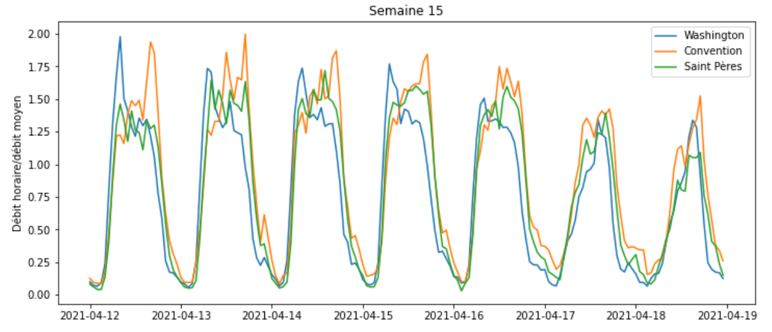
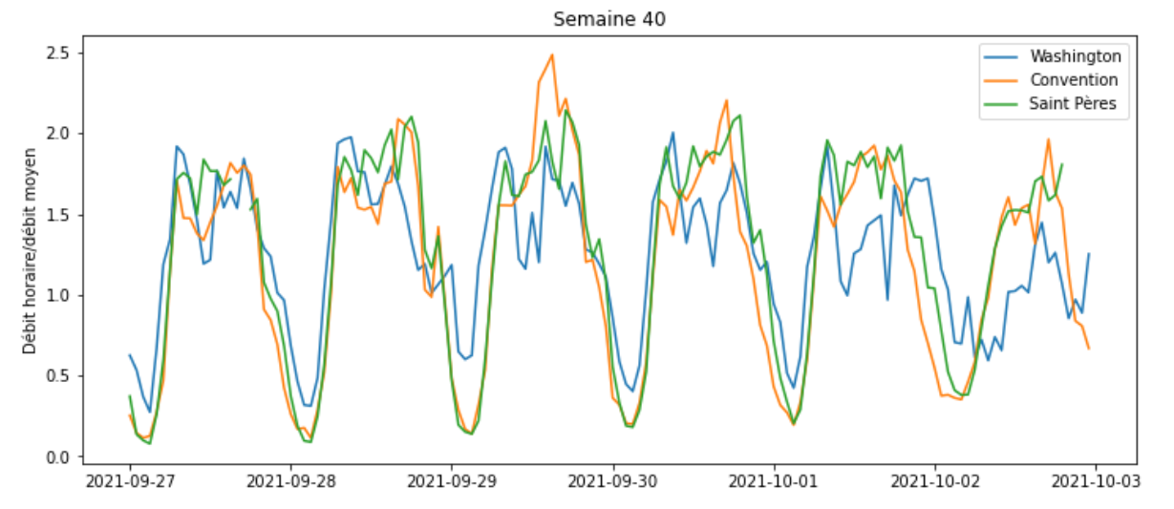
Similarités / Patterns dans le trafic
  Plot du débit horaire sur chaque axe après normalisation par la moyenne

Slide 12
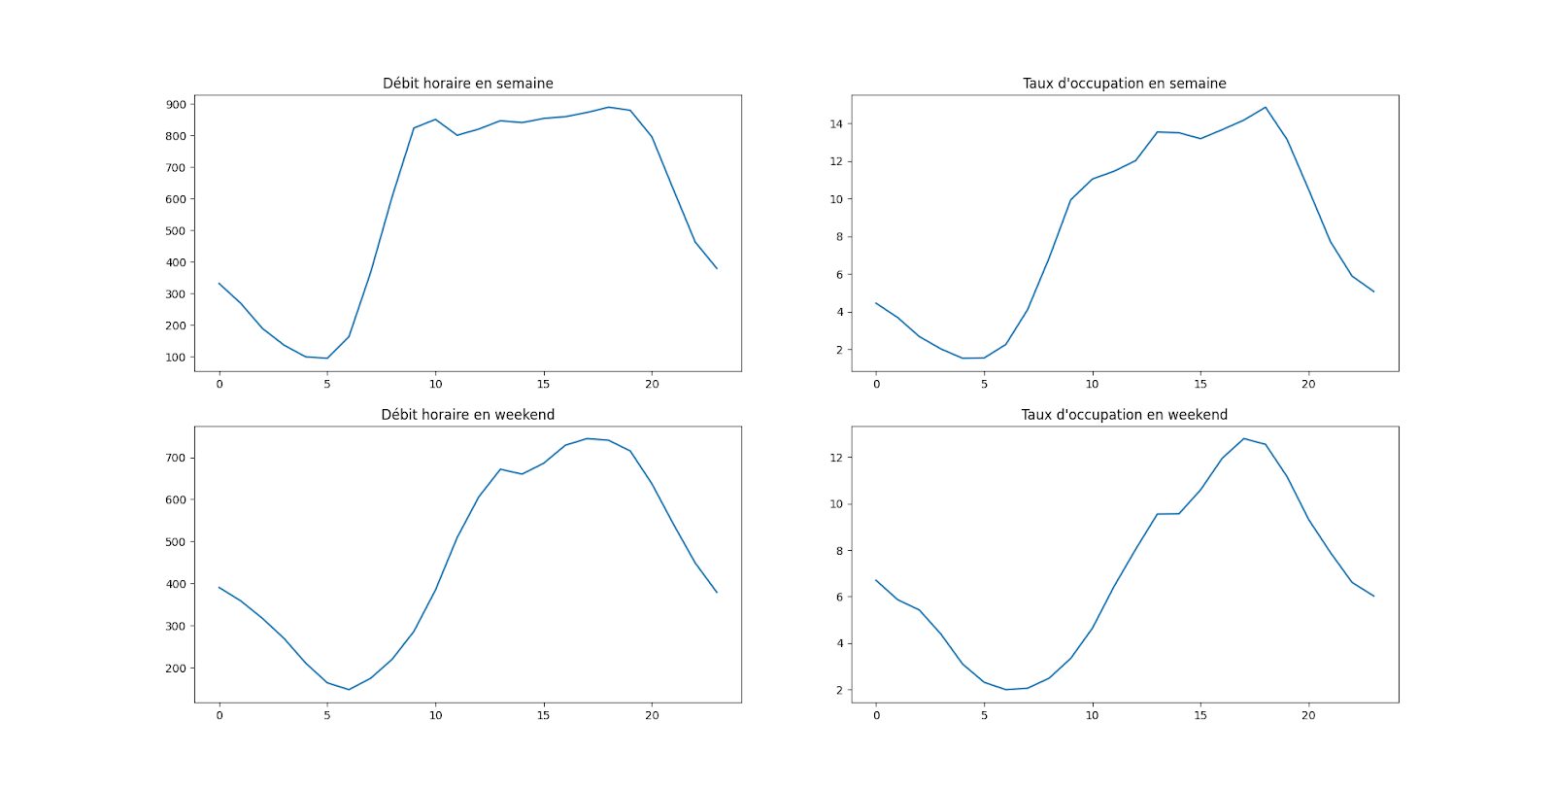
Différences semaine / weekend
heure
heure
heure
heure

Slide 13
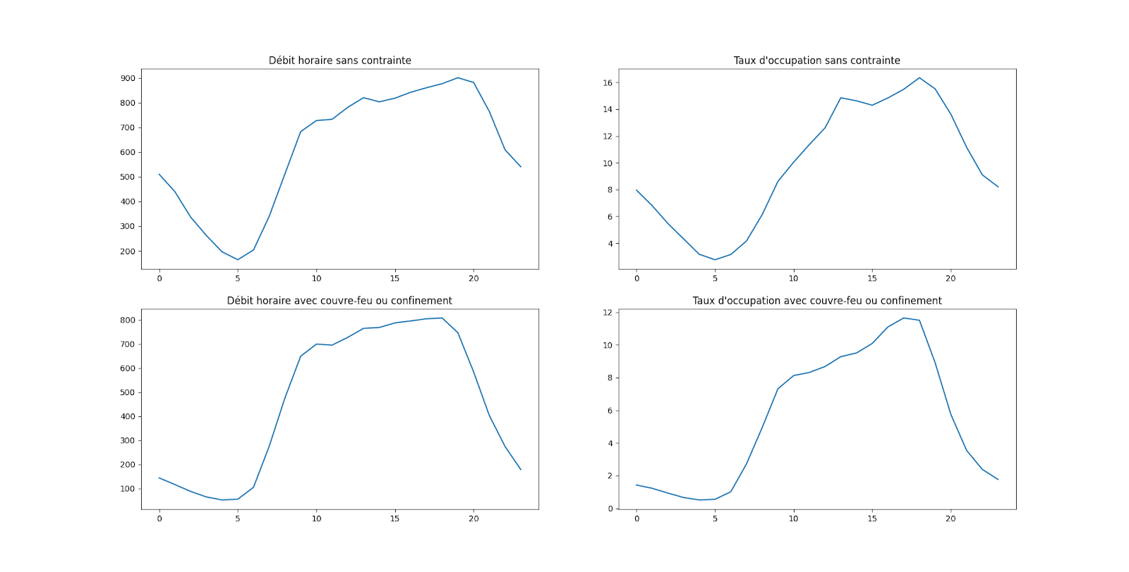
Différences avec et sans contraintes covid
heure
heure
heure
heure

